Slide 1
Mystery Masterclass
Beginner

Slide 2
Innhold
Innholdet i utgangspunkt blir:-
Enkle regler for å finne ut av hvor man begynner
Verktøyene som er ofte brukt
Hvordan man ser det som ikke sees
ROT13, 47 osv
monoalfabetisk substitution som dancing men, diverse symboler, rare alfabeter, morse osv
polyalfabetisk som f.eks Vigenere o.l.
Triks med HTML kildekode
Det blir ikke:-ikke bilde manipulering
ikke EXIF data i bildene
ikke avanserte kryptering, dvs. ikke columnar transpositions, ADFVGX
ikke HTML farge / RGB triksing
ikke rare koordinat systemer som MGRS eller British Grid
Ikke Enigma
Ikke Steganography
ikke esoteric programming languages
ikke prefinders ikke publiserte type ting
OG INGEN LØSNINGER TIL AKTIVE NORSKE CACHER.

Slide 3
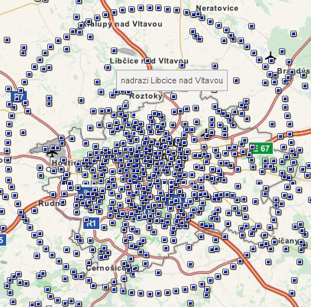
Mystery eller unknown
Egentlig er type Unknown og dermed kan inneholde alt mulig rart.
Og det gjør de ☺

Slide 4
Type mystery cacher
fra A mega puzzel of many parts (GC1ZF66)
Bonus puzzels
List puzzels: Fakta, mennesker og datoer (sport ofte fotbal) osv.
Puzzels for Nerds
Standard puzzels (Sudoku osv)
Bilder puzzels (ikke manipulering)
Interaktivt, f eks puslespill
Nummer systemer puzzels
Bilde manipulering
Cipher puzzels
«Gjett hva jeg tenker» puzzels!!!

Slide 5
Bonus puzzels
Finn flere andre cacher først og innhente tall for å beregne slutt koordinater

Slide 6
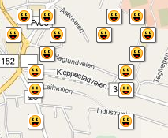
List puzzels
Alt mulig. Som oftest trenger man google.
Eksempel - Vidar_M på Ski
RGB
A Star Travel
The Simpsons
Sgt. Pepper

Slide 7
Puzzels for Nerds
Matmatikk (Qualified for IMT?)
Data (Bits & Gates)
Fysikk
Kjemi (Periodic table)
IQ (Er du smart nok?)

Slide 8
Standard puzzels
Sudoku
Tromsø Sudoku puzzel
Mystery S@M#05
Nonogram (Nonogram puzzel)

Slide 9
Bilder puzzels (ikke manipulering)
Gjenkjenne malerier (Ars longa, vita brevis #1)
bilder tatt i byer (Gutta på tur #2)
Alltid / ofte må man tolke svar etterpå.

Slide 10
Interaktivt, f eks puslespill
Flash player puslespill (Mystery Street #2)

Slide 11
Nummer systemer puzzels
Fibboncci (Fibonacci fun)
Prime numbers
Verktøy
OEIS

Slide 12
Bilde manipulering
EXIF data
Lys og kontrast
Steganography
jpeg vs. png
geocaching.com vs egne websider

Slide 13
Cipher puzzels
Enkle regler for å finne ut av hvor man begynner
Verktøyene som er ofte brukt
Hvordan man ser det som ikke sees
ROT13, 47 osv
Triks med HTML kildekode
monoalfabetisk substitution som dancing men, diverse symboler, rare alfabeter, morse osv
polyalfabetisk som f.eks Vigenere o.l.

Slide 14
Enkle regler for å finne ut av hvor man begynner
Tittel på cachen (Julius Umulius mulig FTF!)
Bokstav frekvens
Mønster
Lengde på teksten

Slide 15
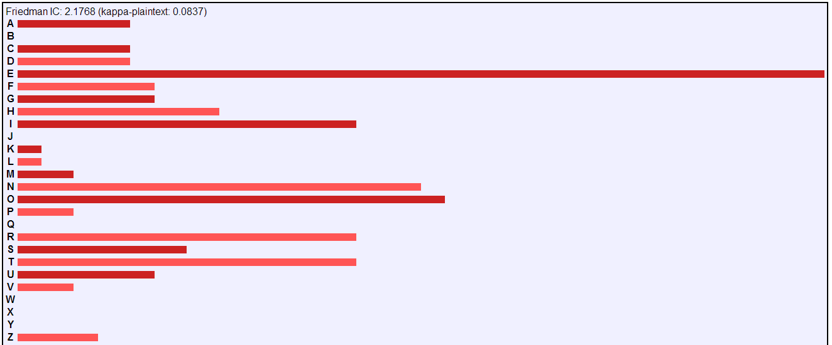
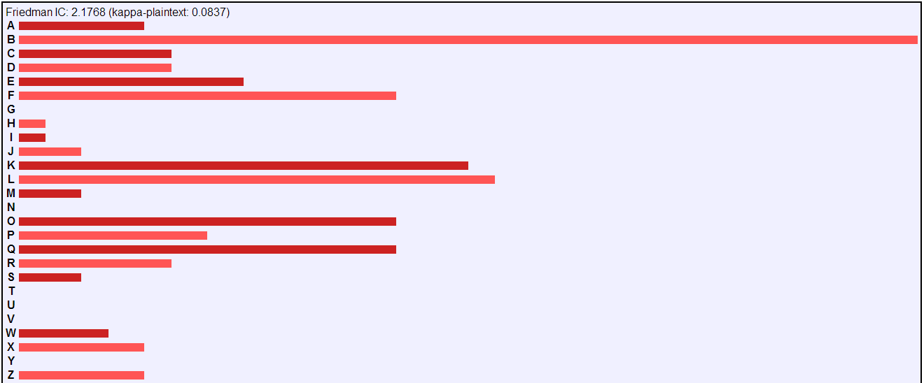
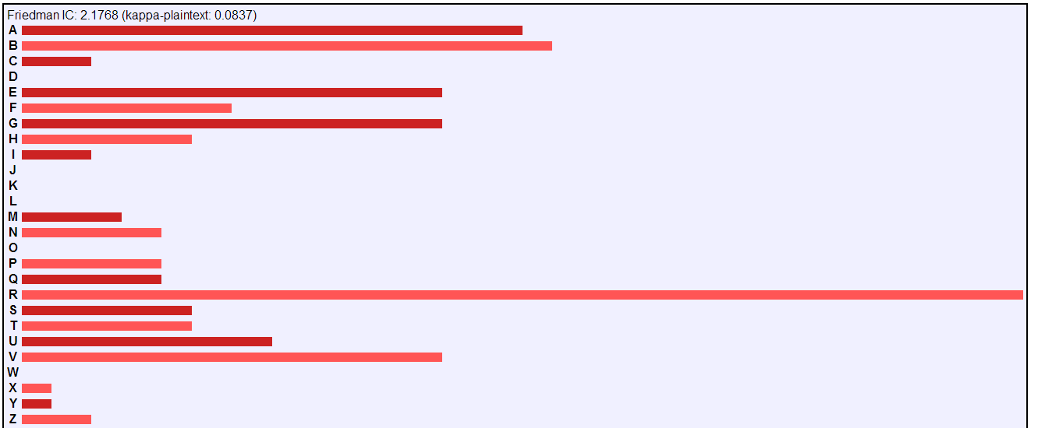
Bokstav frekvens http://rumkin.com/tools/cipher/frequency.php
Qeb zlloafkxqbp clo qeb zxzeb xob Kloqe Cfsb Kfkb Abdobbp Clro Clro Mlfkq Bfdeq Kfkb Lkb Jfkrqbp Bxpq Wbol Lkb Wbol Abdobbp Cfsb Wbol Mlfkq Qeobb Kfkb Bfdeq Jfkrqbp. Dlla Irzh

Slide 16
Mønster
The coordinates for the cache are North Five Nine Degrees Four Four Point Eight Nine One Minutes East Zero One Zero Degrees Five Zero Point Three Nine Eight Minutes. Good Luck
Qeb zlloafkxqbp clo qeb zxzeb xob Kloqe Cfsb Kfkb Abdobbp Clro Clro Mlfkq Bfdeq Kfkb Lkb Jfkrqbp Bxpq Wbol Lkb Wbol Abdobbp Cfsb Wbol Mlfkq Qeobb Kfkb Bfdeq Jfkrqbp. Dlla Irzh

Slide 17
Mønster
20-8-5 3-15-15-18-4-9-14-1-20-5-19 6-15-18 20-8-5 3-1-3-8-5 1-18-5 14-15-18-20-8 6-9-22-5 14-9-14-5 4-5-7-18-5-5-19 6-15-21-18 6-15-21-18 16-15-9-14-20 5-9-7-8-20 14-9-14-5 15-14-5 13-9-14-21-20-5-19 5-1-19-20 26-5-18-15 15-14-5 26-5-18-15 4-5-7-18-5-5-19 6-9-22-5 26-5-18-15 16-15-9-14-20 20-8-18-5-5 14-9-14-5 5-9-7-8-20 13-9-14-21-20-5-19 7-15-15-4 12-21-3-11

Slide 18
Mønster
84-104-101 32 99-111-111-114-100-105-110-97-116-101-115 32 102-111-114 32 116-104-101 32 99-97-99-104-101 32 97-114-101 32 78-111-114-116-104 32 70-105-118-101 32 78-105-110-101 32 68-101-103-114-101-101-115 32 70-111-117-114 32 70-111-117-114 32 80-111-105-110-116 32 69-105-103-104-116 32 78-105-110-101 32 79-110-101 32 77-105-110-117-116-101-115 32 69-97-115-116 32 90-101-114-111 32 79-110-101 32 90-101-114-111 32 68-101-103-114-101-101-115 32 70-105-118-101 32 90-101-114-111 32 80-111-105-110-116 32 84-104-114-101-101 32 78-105-110-101 32 69-105-103-104-116 32 77-105-110-117-116-101-115 46 32 71-111-111-100 32 76-117-99-107

Slide 19
Lengde på teksten
The coordinates for the cache are North Five Nine Degrees Four Four Point Eight Nine One Minutes East Zero One Zero Degrees Five Zero Point Three Nine Eight Minutes. Good Luck = 175 tegn.
N 59° 44.891 E 010° 50.398 = 21 / 19 / 17 / 15 (14) tegn
Blaute Sokker? (8 + 7 = 15)

Slide 20
Verktøyene som er ofte brukt
Rumkin.com (http://www.rumkin.com/tools/cipher)
Practical Cryptography (http://practicalcryptography.com/ciphers/)
WinDecrypto (http://www.blisstonia.com/software/Decrypto/)
MyGeoTools (http://www.mygeotools.de/tools/codetabellen/)
GCC GeoCache Calculator (http://gcc.eisbehr.de/)

Slide 21
Hvordan man ser det som ikke sees
tnFeneressT
NuoeeZerfEh
ituNDeNooae
nerieroDrsc
esPngoretto
O.oerPtghZo
nGiEeohreer
eonieiFecrd
Motgsnieaoi
idEhFtvscOn
nLitoTeFhna
uugMuhNieet
tchirrivaZe
ek

Slide 22
Hvordan man ser det som ikke sees
tnFeneressT
NuoeeZerfEh
ituNDeNooae
nerieroDrsc
esPngoretto
O.oerPtghZo
nGiEeohreer
eonieiFecrd
Motgsnieaoi
idEhFtvscOn
nLitoTeFhna
uugMuhNieet
tchirrivaZe
ek
tnFeneressT
NuoeeZerfEh
ituNDeNooae
nerieroDrsc
esPngoretto
O.oerPtghZo
nGiEeohreer
eonieiFecrd
Motgsnieaoi
idEhFtvscOn
nLitoTeFhna
uugMuhNieet
tchirrivaZe
ek

Slide 23
Hvordan man ser det som ikke sees
tnFeneressT
NuoeeZerfEh
ituNDeNooae
nerieroDrsc
esPngoretto
O.oerPtghZo
nGiEeohreer
eonieiFecrd
Motgsnieaoi
idEhFtvscOn
nLitoTeFhna
uugMuhNieet
tchirrivaZe
ek
tnFeneressT
NuoeeZerfEh
ituNDeNooae
nerieroDrsc
esPngoretto
O.oerPtghZo
nGiEeohreer
eonieiFecrd
Motgsnieaoi
idEhFtvscOn
nLitoTeFhna
uugMuhNieet
tchirrivaZe
ek
tnFeneressT
NuoeeZerfEh
ituNDeNooae
nerieroDrsc
esPngoretto
O.oerPtghZo
nGiEeohreer
eonieiFecrd
Motgsnieaoi
idEhFtvscOn
nLitoTeFhna
uugMuhNieet
tchirrivaZe
ek

Slide 24
Hvordan man ser det som ikke sees
tnFeneressT
NuoeeZerfEh
ituNDeNooae
nerieroDrsc
esPngoretto
O.oerPtghZo
nGiEeohreer
eonieiFecrd
Motgsnieaoi
idEhFtvscOn
nLitoTeFhna
uugMuhNieet
tchirrivaZe
ek
tnFeneressT
NuoeeZerfEh
ituNDeNooae
nerieroDrsc
esPngoretto
O.oerPtghZo
nGiEeohreer
eonieiFecrd
Motgsnieaoi
idEhFtvscOn
nLitoTeFhna
uugMuhNieet
tchirrivaZe
ek
tnFeneressT
NuoeeZerfEh
ituNDeNooae
nerieroDrsc
esPngoretto
O.oerPtghZo
nGiEeohreer
eonieiFecrd
Motgsnieaoi
idEhFtvscOn
nLitoTeFhna
uugMuhNieet
tchirrivaZe
ek
tnFeneressT
NuoeeZerfEh
ituNDeNooae
nerieroDrsc
esPngoretto
O.oerPtghZo
nGiEeohreer
eonieiFecrd
Motgsnieaoi
idEhFtvscOn
nLitoTeFhna
uugMuhNieet
tchirrivaZe
ek

Slide 25
ROT3, 13, 47 osv
The coordinates for the cache are North Five Nine Degrees Four Four Point Eight Nine One Minutes East Zero One Zero Degrees Five Zero Point Three Nine Eight Minutes. Good Luck
ROT3 Qeb zlloafkxqbp clo qeb zxzeb xob Kloqe Cfsb Kfkb Abdobbp Clro Clro Mlfkq Bfdeq Kfkb Lkb Jfkrqbp Bxpq Wbol Lkb Wbol Abdobbp Cfsb Wbol Mlfkq Qeobb Kfkb Bfdeq Jfkrqbp. Dlla Irzh
ABCDEFGHIJKLMNOPQRSTUVWXYZ XYZABCDEFGHIJKLMNOPQRSTUVW

Slide 26
ROT3, 13, 47 osv
The coordinates for the cache are North Five Nine Degrees Four Four Point Eight Nine One Minutes East Zero One Zero Degrees Five Zero Point Three Nine Eight Minutes. Good Luck
ROT13 (Geocache Hints) Gur pbbeqvangrf sbe gur pnpur ner Abegu Svir Avar Qrterrf Sbhe Sbhe Cbvag Rvtug Avar Bar Zvahgrf Rnfg Mreb Bar Mreb Qrterrf Svir Mreb Cbvag Guerr Avar Rvtug Zvahgrf. Tbbq Yhpx
ABCDEFGHIJKLMNOPQRSTUVWXYZ NOPQRSTUVWXYZABCDEFGHIJKLM

Slide 27
ROT3, 13, 47 osv
The coordinates for the cache are North Five Nine Degrees Four Four Point Eight Nine One Minutes East Zero One Zero Degrees Five Zero Point Three Nine Eight Minutes. Good Luck
ROT47 (47*2=94) %96 4@@C5:?2E6D 7@C E96 42496 2C6 }@CE9 u:G6 }:?6 s68C66D u@FC u@FC !@:?E t:89E }:?6 ~?6 |:?FE6D t2DE +6C@ ~?6 +6C@ s68C66D u:G6 +6C@ !@:?E %9C66 }:?6 t:89E |:?FE6D] v@@5 {F4<
ABCDEFGHIJKLMNOPQRSTUVWXYZabcdefghijklmnopqrstuvwxyz pqrstuvwxyz{|}~!"#$%&'()*+23456789:;<=>?@ABCDEFGHIJK

Slide 28
ROT
Max jnbvd ukhpg yhq cnfixw hoxk max etsr whz
Esp bftnv mczhy qzi ufxapo zgpc esp wlkj ozr
Hvilken ROT og hva er teksten?

Slide 29
Triks med HTML kildekode
HTML = koden som brukes for å skrive websider
Geocaching.com
Hvor kan man skrive egne tekster
Cache navn
Kort beskrivelse
Beskrivelse (skulte tekster og farge)
Hint
Mystery Masterclass
Blaute sokker?

Slide 30
Triks med HTML kildekode
Mest brukt
<!-- TEKSTEN -->
[white]TEKSTEN[/white]

Slide 31
Monoalfabetisk substitution
Mono – en.
Et bokstav erstattes av en og bare en av noe annet
ROTxx

Slide 32
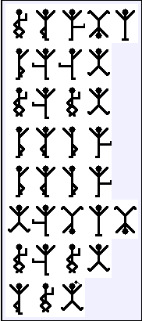
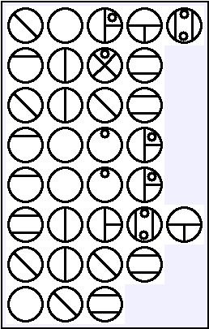
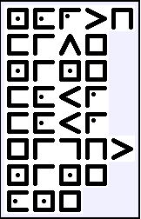
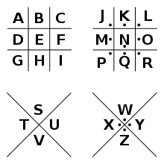
Monoalfabetisk substitution

Slide 33
Monoalfabetisk substitution
MyGeoTools (http://www.mygeotools.de/tools/codetabellen/)
PDF MyGeoTools
GCC GeoCache Calculator (http://gcc.eisbehr.de/)

Slide 34
Monoalpfabetisk juks!
ABCDE FGHI AGAI JIKCIIL FBMC FBMC NBGAD ……..
WinDecrypto (http://www.blisstonia.com/software/Decrypto/)
Online: http://www.blisstonia.com/software/WebDecrypto/

Slide 35
Monoalfabetisk substitution
Tastatur – Keyboard
QWERTYUIOP 1234567890
ASDFGHJKL 123456789
ZXCVBNM 1234567
!»#¤%&/()= 1234567890
GO FV IOZ QP GP CLI ?? ?? ??? ?? ?? ???

Slide 36
Monoalphabetisk substitution
Tastatur – Keyboard
QWERTYUIOP 1234567890
ASDFGHJKL 123456789
ZXCVBNM 1234567
!»#¤%&/()= 1234567890
GO FV IOZ QP GP CLI 59 44 891 10 50 398

Slide 37
Polyalfabetisk
Poly = flere
Et bokstav erstattes av flere andre bokstaver
Vigeneré
The coordinates for the cache are North Five Nine Degrees Four Four Point Eight Nine One Minutes East Zero One Zero Degrees Five Zero Point Three Nine Eight Minutes. Good Luck
Ffw vsfppgftxvq rmj mlv amazx eic Zmjml Wghc Fbrv Bqejxij Dasj Yslp Bmagx Vgsfl Gmec Alw Fmesfck Xejr Lcjh Sec Lcjh Hvedcwl Jztq Xwks Gmull Mlicq Lagi Vgsfl Fmesfck. Zsfb Xsud

Slide 38
Polyalfabetisk - Vignere
Nøkkel = Mystery
The coordinates for the cache are North Five Nine Degrees Four Four Point Eight Nine One Minutes East Zero One Zero Degrees Five Zero Point Three Nine Eight Minutes. Good Luck
Ffw vsfppgftxvq rmj mlv amazx eic Zmjml Wghc Fbrv Bqejxij Dasj Yslp Bmagx Vgsfl Gmec Alw Fmesfck Xejr Lcjh Sec Lcjh Hvedcwl Jztq Xwks Gmull Mlicq Lagi Vgsfl Fmesfck. Zsfb Xsud
56 tegn i mellom. Nøkkel = 2,7,8,28.

Slide 39
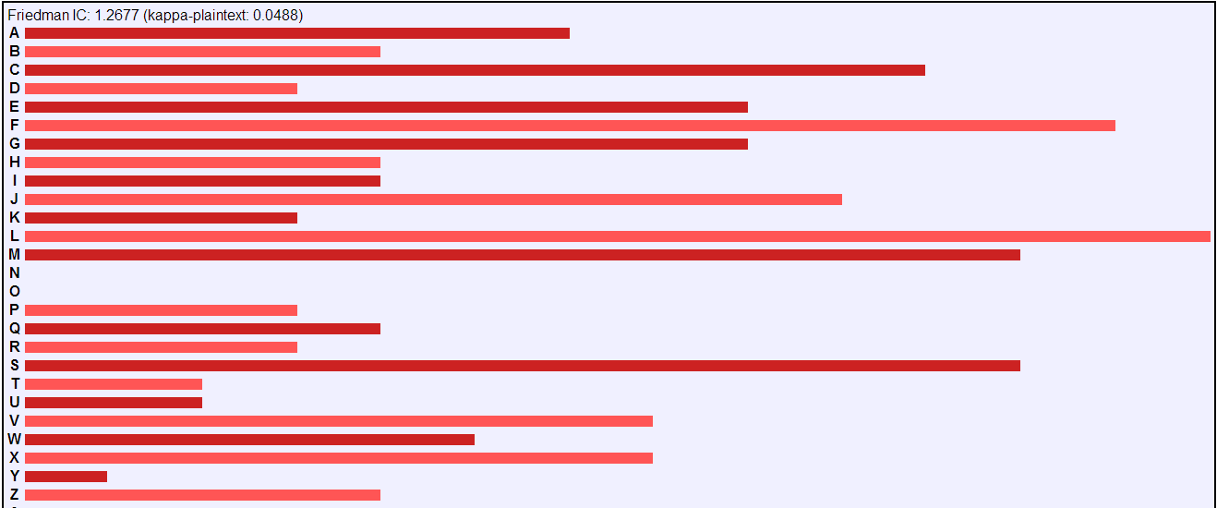
Polyalfabetisk - Vignere
Plain tekst Cipher tekst

Slide 40
Polyafabetisk - Vigenere
The coordinates MYS TERYMYSTERY
MYSTERY = 13,25,19,20,5,18,25
T ROT 13-1 (A=0) = F
H ROT 25-1 = F
E ROT 19-1 = W
C ROT 20-1 = V
O ROT 5-1 = S
O ROT 18-1 = F
Ffw vsfppgftxvq

Slide 41
Vigenere kryptoanalyse
NorthFiveNineDegreesFourFourPointEightNineOne EastZeroOneZeroDegreesFiveZeroDotThreeNineEight
Kryptert med nøkkel: Mystery
ZmjmlWghcFbrvBqejxijDasjYslpBmagxVgsflGmecAlw XejrLcjhSecLcjhHvedcwlJztqXwksUmfRzkivLulwXmxff
Tekst man tror er i koordinatene = FiveNine
FiveNine - iveNineF - veNineFi – eNineFiv - NineFive - ineFiveN - neFiveNi - eFiveNin - FiveNine
Søke tekst: eNineFiv:
ZmjmlWghcFbrvBqejxijDasjYslpBmagxVgsflGmecAlw eNineFiveNineFiveNineFiveNineFiveNineFiveNine
VzbzhRymySterWijfkawZvkoUfdcXhsltIyfbgYrapSys SwonYuwdNwhHpbuDqwiyjdWvoiCsxkHiaJegvnYqgoCikxs

Slide 42
Øvingscacher
How Do I Solve All These &#$@! Puzzle Caches? (GC25WQJ)
Bookmark lists
A Guide to Solving Simple Puzzle Caches (shared, public)
Puzzle Solving 101 Series (shared, public)

Slide 43
Hjemmelekse
GC3AMZ9 - Alle gode ting er tre. M004 H017
GC3JMHY - Brainpain #1 - #10-3
GC3K4B0 - Brainpain #2 - #10-4
GC3RDKZ - Brainpain #4 - #10-6
GC3K4BP - Click
GC3K94G - Flos
GC2ETEV - Grønliåsen mystery
GCZJ0A - Highway to the world 2006 - Gacrux#12
GC3P1P5 - Jul i Særp #21
GC3M1GJ - Jul i Særp #22
GC3AMZJ - Like a dance M005 H020
GC2P17V - Milestone@1000#1
GC2P141 - Milestone@1000#3
GC3C0JF - MysteryS@M#01
GC3BJYM - MysteryS@M#02
GC3DF35 - MysteryS@M#03
GC3EYVV - MysteryS@M#04
GC42MDD - MysteryS@M#09
GC36V76 - PINEX Mystery Challenge #100
GC3HCF0 - QR 001
GC11X32 - Stensrudtjern - Gacrux#21
GC18B6F - The Hidden Solution
GC2PJ6B - The Hunt for the Coordinates S-E#22
GC18VRN - The Key
GC2E53C - oppnedcode #328

